Slide 1
Innritun í framhaldsskóla haust 2024
Helstu upplýsingar

Slide 2

Innritun vorið 2024
Ekki verður sérstök forinnritun í ár.
Innritun á starfsbrautir er frá
1.febrúar.2024 – 29.febrúar.2024
Innritun nemenda í 10.bekk (nýnema) er frá
20.mars.2024 – 8.júní.2024
Innritun fer fram á síðu Menntamálastofnunnar. Nemendur fá sent lykilorð þegar nær dregur.

Slide 3
Innritunarferlið
Sótt er um tvo skóla, fyrsta val sem nemandinn vill helst og annað val til vara.
Sótt er um tvær brautir innan hvors skóla.
Alltaf er hægt að fara inn í hana aftur (innan innritunartímabils) og gera breytingar ef þarf og staðfesta að nýju.
Nemendur hafa frest til þess að sækja um til 8. júní, en eftir það er ekki hægt að breyta umsóknum.
Á facebook síðunni „ráðgjöf vegna innritunar í framhaldsskóla“ eru hagnýtar upplýsingar um innritun og svör við mörgum spurningum.

Slide 4
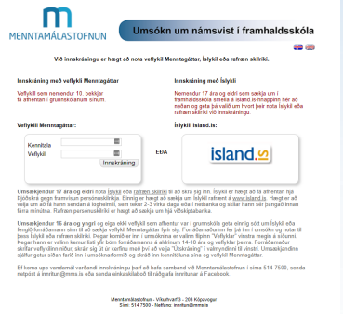
Hvað þarf að gera?
Sótt er um í gegnum vef Menntamálastofnunar: https://www.inna.is/framhaldsskolaumsokn/
Forsjáraðilar fá sent bréf með upplýsingum um innritun

Slide 5
Hvað þarf ég að senda með umsókninni minni?
Einkunnir eru sendar rafrænt (sjálfkrafa) frá grunnskólum til framhaldsskóla eftir skólaslit.
Í flestum tilfellum þarf ekki að senda nein viðbótargögn með umsókninni.
Upplýsingar um reglur skólanna og inntökuskilyrði er að finna á heimasíðum skólanna. Mikilvægt er að kynna sér inntökuskilyrðin.
Skólarnir horfa til einkunna þegar þeir meta nemendur inn.
Margir skólar taka frá pláss fyrir nemendur í nærumhverfi sínu – þó ekki allir. Það þarf þó að sækja um þann skóla til að eiga möguleika á slíku plássi.

Slide 6
Afgreiðsla umsókna
Skólar afgreiða umsóknir jafnt óháð því hvort þeir eru settir í fyrsta eða annað val.
Þeir horfa til einkunna og raða nemendum eftir þeim.
Ef nemandi raðast nógu ofarlega hjá báðum skólum fær hann inni í þeim sem hann hafði í fyrsta vali.
Einungis einn skóli býður hverjum nemanda skólavist

